Slide 1
ПРЕЗЕНТАЦИЯ Защитники Отечества (на примере блокадного Ленинграда)
выполнил ученик 3 «А» класса
лицея №265
Алимпиев Константин..

Slide 2
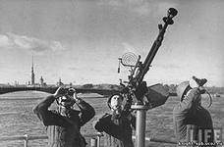
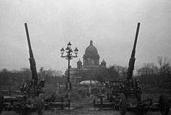
Оборона Ленинграда– одна из самых героических страниц отечественной истории и одновременно самая трагическая. Вся страна в тяжелые первые два года войны знала: несмотря ни на что Ленинград держится. Это придавало уверенности в собственных силах, укрепляло веру в окончательную победу. В Ленинграде, как нигде, фронт и город родственно соединились на все девятьсот дней. На фронт уходили пешком, а город был виден его защитниками из окопов. Они знали, за что умирают.

Slide 3
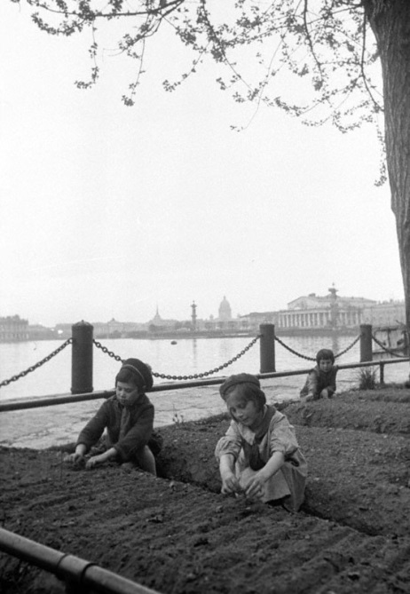
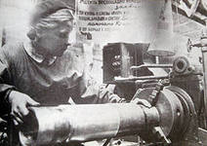
Город жил, сражался и ковал оружие для грядущей победы. Вместе со взрослыми встали на защиту любимого города дети и подростки Ленинграда. Они встали к станкам на военных заводах, дежурили и тушили зажигательные бомбы на чердаках, выращивали овощи на каждом свободном клочке земли, ухаживали за ранеными и больными, воевали в партизанских отрядах. Более пяти тысяч ленинградских подростков за мужество и героизм, проявленные в дни блокады, были награждены медалями за оборону Ленинграда.

Slide 4
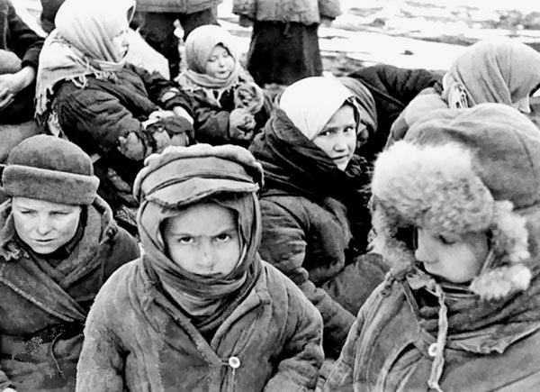
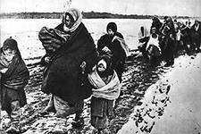
Когда в сентябре 1941 года замкнулось блокадное кольцо, в Ленинграде оставалось 400 тысяч детей-от младенцев до школьников и подростков. Их хотели сберечь в первую очередь, стремились укрыть от обстрелов и бомбежек. Эта забота давала особую силу взрослым, поднимала их на бой, потому что спасти детей можно было только отстояв город. Они росли в условиях голода и холода, под свист и разрывы снарядов. С честью и достоинством защищали нашу Родину не только военные, но и обычные граждане: женщины, дети и пожилые люди.

Slide 5
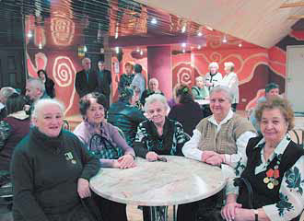
- Сегодня 30 января 2014 года. Мы находимся в гостях у моего друга Вани. Мой собеседник-его бабушка, Валентина Клементьевна Козлова. Расскажите, пожалуйста, о себе: где вы жили во время Великой Отечественной войны. - Я родилась 5 июня 1933 года. Когда началась война, я жила вместе с дедушкой, бабушкой, мамой и младшей сестренкой в Центральном районе Ленинграда на улице Войнова, дом 36. Мой папа был на фронте.
В.К.Козлова

Slide 6
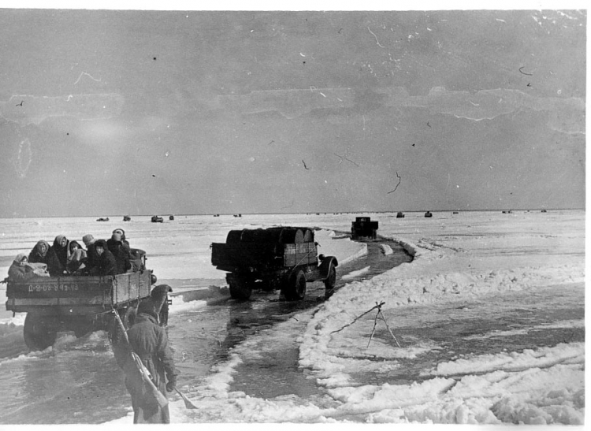
-Почему ваша семья не уехала в эвакуацию? - Не хотели, мы отказались вроде бы, мама отказалась… Нас эвакуировали только в конце 1943 года в Вологодскую область по Ладоге на машине. Я была с мамой, многие дети трех и четырех лет были одни. В машине было очень холодно, дети плакали, был слышен рёв разрывающихся снарядов. Чудом наша машина уцелела. А в машину, которая шла перед нами, попал снаряд, и она провалилась под лёд вместе с детьми. Никто не выжил..

Slide 7
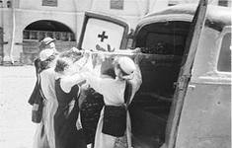
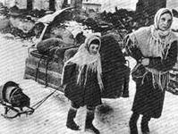
-Вы сказали, что были в машине с мамой. А где же были ваши дедушка, бабушка, младшая сестра? -Они умерли.. Сначала дедушка и бабушка, потом сестра… Дедушку и бабушку забрал санитарный отряд, сестренку я везла сама на саночках. Все они похоронены на Пискарёвском кладбище. Как нам сказали.. -

Slide 8
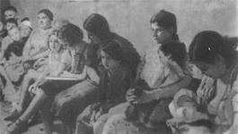
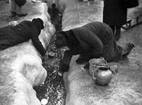
-Как вы преодолевали голод и бомбежки? -Мы спускались в бомбоубежище. Жили там, ночевали, не было сил идти назад. Туда спускались все жильцы с семьями, детьми. Всё просто: голая кровать, брошены какие-нибудь шубы, одеяла, подушки и мы все одетые. Поспим, потом к себе поднимаемся. А потом как-то стало тупеть сознание. Стали постепенно не страшны бомбежки. Уже и голода было не страшно. Уже было всё равно: умру и умру. Голод был настолько сильный, что не было сил двигаться. Еще как-то заставляли себя ходить. Помню, был у нас какой-то медный чайник, брала его и спускалась за снегом. А потом с этим чайником еле-еле поднималась домой…

Slide 9
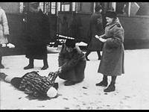
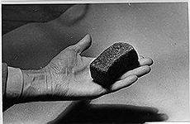
Кушать в доме было нечего. Сосед приносил столярный клей, мы его варили и ели получившийся «студень». Однажды мы с мамой пошли в магазин за хлебом. Мама стала подавать карточки, как вдруг к ней подбежал какой-то парень и выхватил их—мы остались без еды. Маме стало плохо. Она упала на трамвайные пути и не могла подняться. А я стояла и плакала от беспомощности. К нам подошел военный, поднял маму и помог нам дойти до ближайшего дома. Две недели мы жили без хлеба…

Slide 10
Весной 1942 года появилась травка, зелень . Я и остальные детишки собирали крапиву, лебеду, всю зелень, чтобы наши мамы сварили из нее щи: бульон мы пили, а зелень мяли на второе.

Slide 11
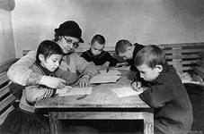
-Ходили ли вы в школу? Чем занимались во время войны? -Когда началась война, я училась в первом классе. Потом школу отдали под госпиталь. Поначалу мы занимались в бомбоубежище, а потом и совсем перестали. В школу я пошла только после окончания войны.

Slide 12
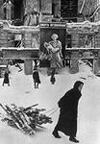
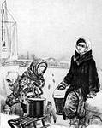
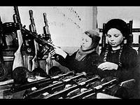
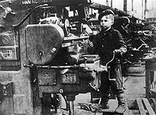
Мама работала на заводе, а я заготавливала дрова, как все дети, следила за чистотой. Дети чуть постарше-12 лет-были станочниками и сборщиками, выпускали автоматы п пулеметы, артиллерийские и реактивные снаряды. Чтобы они могли работать за станками и сборочными верстками, для них изготавливали деревянные подставки.

Slide 13
-Валентина Клементьевна, большое спасибо Вам за разговор, рассказ!

Slide 14
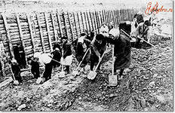
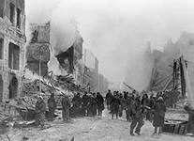
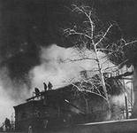
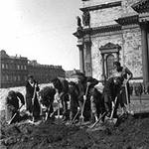
Сотни юных ленинградцев были награждены орденами, медалями «За оборону Ленинграда». Они прошли через героическую оборону города как достойные соратники взрослых. Не было таких событий и дел, в которых они не участвовали.

Slide 15
СПАСИБО ЗА ВНИМАНИЕ!

